Slide 1


MUNICIPAL 2012
INFORME DE RENDICIÓN DE CUENTAS 2012
PEDRO ANTONIO RODRIGUEZ ROJAS
Alcalde Municipal
PROSPERIDAD Y SEGURIDAD ALIMENTARIA
MUNICIPAL 2012
INFORME DE GESTIÓN
INFORME DE GESTIÓN
A
LCALDIA DE GACHALA Para seguir sirviendo !!!

Slide 2
RENDICIÓN DE CUENTAS A LA CUIDADANIA POR ADMINISTRACIONES TERRITORIALES
Constitución política articulo 39 y115
Ley 489 de 1998
Ley 1474 de 2011, articulo 78
CONPES 3654 del 2010.
Decreto 028 de 2008, articulo 18.
Ley 136 de 1994, articulo 91 literal E.
MUNICIPAL 2012
INFORME DE GESTIÓN
A
LCALDIA DE GACHALA Para seguir sirviendo !!!

Slide 3
PROSPERIDAD Y SEGURIDAD ALIMENTARIA
INFORME DE GESTIÓN
SECRETARIA GENERAL Y DE GOBIERNO
PERIODO
ENERO A NOVIEMBRE 30 DE 2012
MUNICIPAL 2012
INFORME DE GESTIÓN
A
LCALDIA DE GACHALA Para seguir sirviendo !!!

Slide 4
MUNICIPAL 2012
GLORIA EMILSEN DAZA URREGO
SECRETARIA GENERAL Y DE GOBIERNO
INFORME DE GESTIÓN
A
LCALDIA DE GACHALA Para seguir sirviendo !!!

Slide 5
ÁREAS:
Sector Justicia y fortalecimiento Administrativo.
Sectores Especiales.
Recurso Humano.
Procesos Jurídicos.
Apoyo Administrativo.
MUNICIPAL 2012
INFORME DE GESTIÓN
A
LCALDIA DE GACHALA Para seguir sirviendo !!!

Slide 6

SECTOR JUSTICIA Y FORTALECIMIENTO ADMINISTRATIVO
Realizar acciones pertinentes para conservar la convivencia y garantizar los Derechos Constitucionales de todos los Gachalunos.
MUNICIPAL 2012
INFORME DE GESTIÓN
OBJETIVO
A
LCALDIA DE GACHALA GLORIA EMILSEN DAZA URREGO
SECRETARIA GENERAL Y DE GOBIERNO

Slide 7
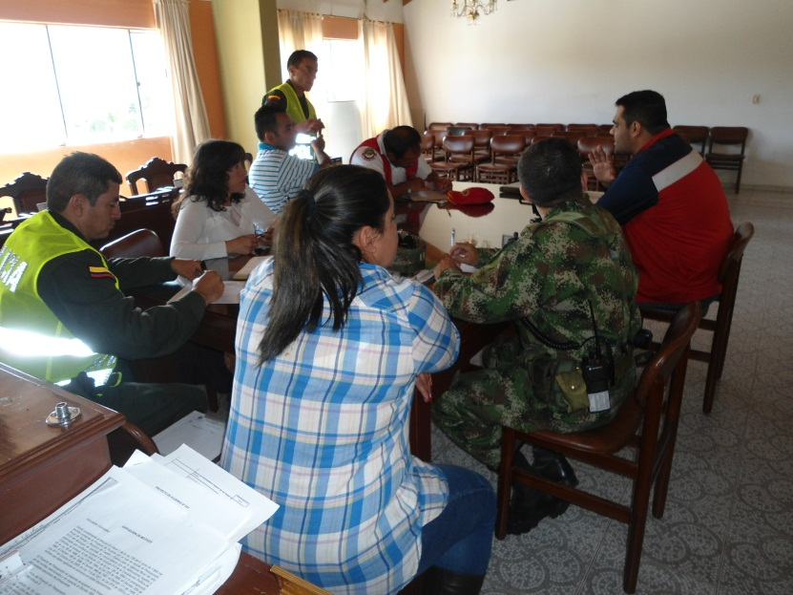
SECTOR JUSTICIA Y FORTALECIMIENTO ADMINISTRATIVO
MUNICIPAL 2012
En materia de seguridad se realizan patrullajes, retenes en
el Municipio por parte de la Policía Nacional y Ejército.
Se han realizado diferentes reuniones con la comunidad en el Municipio, con el fin de fortalecer la red de cooperantes e incentivar a que las personas denuncien cualquier sospecha que atente contra la seguridad, esto ha generado conciencia y compromiso ciudadano, los resultados se han visto ya que se han disminuido en gran porcentaje el número de homicidios, desplazamientos, manteniendo un control del orden público
INFORME DE GESTIÓN
A
LCALDIA DE GACHALA GLORIA EMILSEN DAZA URREGO
SECRETARIA GENERAL Y DE GOBIERNO

Slide 8
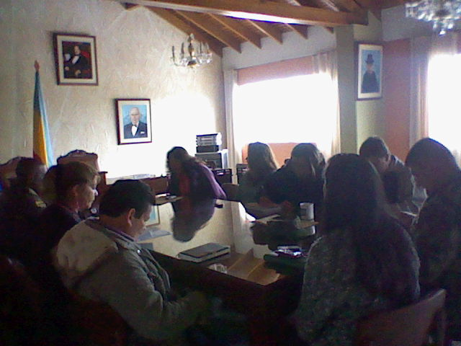
SECTOR JUSTICIA Y FORTALECIMIENTO ADMINISTRATIVO
FONDO DE SEGURIDAD
Tiene su fundamento legal en la Ley 418 de 1997, Ley 782 de 2002, la Administración Municipal ha aunado esfuerzos con los organismos de seguridad con el fin de establecer actividades tendientes a fortalecer y generar un ambiente sano en cuanto a la seguridad ciudadana y la preservación del orden público suministrándoles combustible y raciones alimenticias a la Policía Nacional , Ejército Nacional, SIJIN, Cuerpo Técnico de Investigación C.T.I, Fiscalía, como parte de apoyo para el desarrollo de sus actividades.
MUNICIPAL 2012
INFORME DE GESTIÓN
A
LCALDIA DE GACHALA GLORIA EMILSEN DAZA URREGO
SECRETARIA GENERAL Y DE GOBIERNO

Slide 9
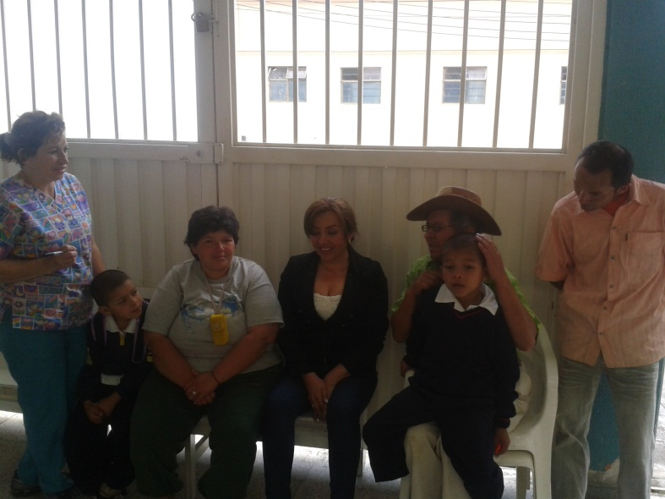
SECTORES ESPECIALES
PLAN DE ATENCIÓN Y PROTECCIÓN A LA POBLACIÓN DESPLAZADA
Se le ha brindado toda la colaboración a las diferentes entidades del orden Nacional y Departamental en el suministro de información de esta población y de los beneficios que han tenido del ente territorial tales como:
Afiliación al Régimen Subsidiado en Salud.
Afiliación a los programas sociales del municipio y del Gobierno Nacional.
Acceso a la educación.
Transporte Escolar
MUNICIPAL 2012
INFORME DE GESTIÓN
A
LCALDIA DE GACHALA GLORIA EMILSEN DAZA URREGO
SECRETARIA GENERAL Y DE GOBIERNO

Slide 10
MUNICIPAL 2012
SECTORES ESPECIALES
Conformación del Comité Territorial de Justicia Transicional mediante Decreto 002 y 016 de 2012
Mediante Acuerdo 008 del 11 de Abril de 2012 se adopto la Política Pública del Desplazamiento Forzado, la encaminada a la protección, el reconocimiento y reparación de los derechos de las personas víctimas del desplazamiento forzado en el Municipio de Gachalá (PIU).
Plan de Acción Atención y Reparación a Víctimas
INFORME DE GESTIÓN
A
LCALDIA DE GACHALA GLORIA EMILSEN DAZA URREGO
SECRETARIA GENERAL Y DE GOBIERNO

Slide 11
INSPECCIÓN DE POLICIA
MUNICIPAL 2012
A continuación se relaciona las diligencias y Procesos de Policía, Penales, Civiles y otros adelantados en este Despacho hasta la fecha.
INFORME DE GESTIÓN
1. policivo
CONTRAVENCIONES | CANTIDAD | ESTADO
DEMANDAS VERBALES CONCILIADAS | 225 | SOLUCIONADAS
DEMANDAS VERBALES FRACASADAS | 97 | FRACASDAS
CAUCIONES. | 61 | IMPUESTAS
PROCESOS ORDINARIOS DE POICÍA | 02 | EN EJECUCIÓN.
ACTAS DE COMPROMISO CON ACUERDO DE VOLUNTADES. | 32 | CUMPLIDAS
ACTAS DE COMPROMISO CON ACUERDO DE VOLUNTADES. | 11 | EN EJECUCIÓN
LICENCIAS DE TRANSPORTE. | 52 | EXPEDIDAS
PERDIDA DE DOCUMENTOS. | 128 | EXPDIDOS
SUPERVIVENCIAS. | 30 | EXPEDIDAS
DESPACHOS COMISORIOS | 03 | Cumplidos y devueltos a su lugar de origen.
ORDENES DE COMPARENDO | 11 | Remitidos.
A
LCALDIA DE GACHALA GLORIA EMILSEN DAZA URREGO
SECRETARIA GENERAL Y DE GOBIERNO

Slide 12
Estadísticas de orden Policivo
MUNICIPAL 2012
INFORME DE GESTIÓN
A
LCALDIA DE GACHALA GLORIA EMILSEN DAZA URREGO
SECRETARIA GENERAL Y DE GOBIERNO

Slide 13
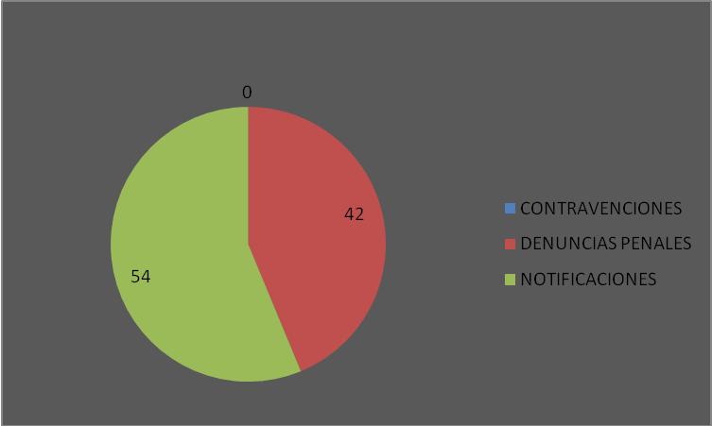
2. PENAL.
Recibidas un total de CUARENTA Y DOS, denuncia Panales las cuales se remite por razones de Competencia Judicial (Ley 906/2004), a la Unidad de Fiscalía Local de Gachetá.
MUNICIPAL 2012
CONTRAVENCIONES | CANTIDAD | ESTADO
DENUNCIAS PENALES | 42 | Remitidas a la Unidad de Fiscalía Competente.
NOTIFICACIONES | 54 | Remitidas por competencia.
INFORME DE GESTIÓN
A
LCALDIA DE GACHALA GLORIA EMILSEN DAZA URREGO
SECRETARIA GENERAL Y DE GOBIERNO

Slide 14
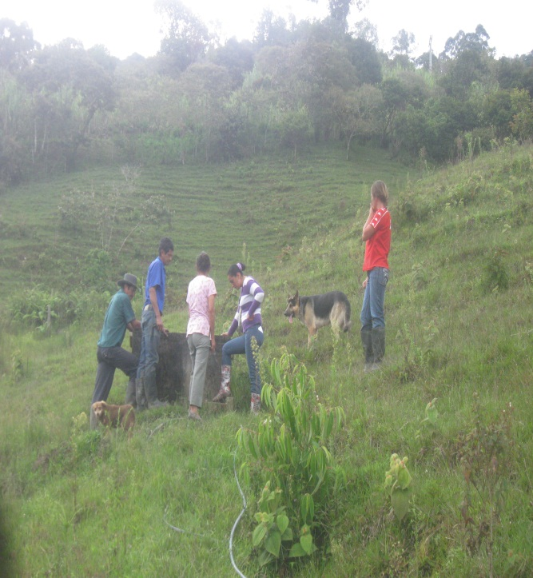
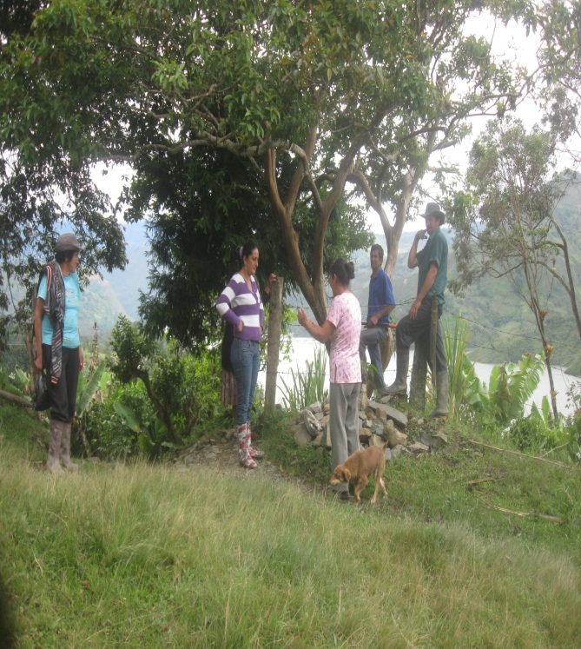
MUNICIPAL 2012
INFORME DE GESTIÓN
A
LCALDIA DE GACHALA GLORIA EMILSEN DAZA URREGO
SECRETARIA GENERAL Y DE GOBIERNO

Slide 15
ACTIVIDADES GENERALES
Apoyo en las diferentes actividades y eventos realizados por la Administración Municipal.
Participación permanente en las reuniones de: CONSEJOS DE SEGURIDAD, RED DEL BUEN TRATO,
Apoyo a las entidades Judiciales como las Fiscalías, Juzgados, CTI, CIJIN, Policia.
Se realizó dos (2) Resoluciones “Por medio de la cual se ordena la Inscripción Extemporánea de una Defunción” en cumplimiento al Artículo 1 del Decreto 1536 de 1989 que Modifica el Artículo 75 del Decreto 1260 de 1970. De igual forma se han Expedido nueve (09) Licencias de Inhumación.
Visita relámpago a los establecimientos comerciales para control de elementos vencidos, sin que se haya realizado decomisos.
De otra parte y a partir del mes de Septiembre del año en curso, EJERCIENDO POR COMPETENCIA SUBSIDIARIA, COMO COMISARIA DE FAMILIA (Art. 98, Ley 1098 de 2006).
MUNICIPAL 2012
INFORME DE GESTIÓN
A
LCALDIA DE GACHALA GLORIA EMILSEN DAZA URREGO
SECRETARIA GENERAL Y DE GOBIERNO

Slide 16
COMISARIA DE FAMILIA
MUNICIPAL 2012
ACTIVIDADES REALIZADAS.
Acompañamientos a las solicitudes de las diferentes Instituciones Educativas, especialmente Baldomero Sanín Cano y la Institución Educativa de Murca.
Participación en la semana del buen trato, por una humanidad digna adelantada por la Institución Educativa Baldomero Sanín Cano.
Visitas solicitadas por parte de la Secretaria de Desarrollo Social, para solicitud de cupos en el Hogar Geriátrico años dorados.
INFORME DE GESTIÓN
A
LCALDIA DE GACHALA GLORIA EMILSEN DAZA URREGO
SECRETARIA GENERAL Y DE GOBIERNO

Slide 17
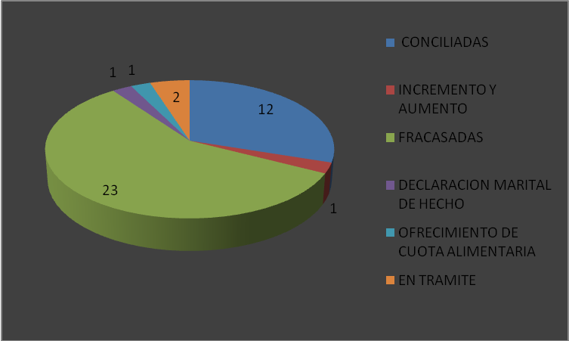
COMISARIA DE FAMILIA
MUNICIPAL 2012
PROCEDIMIENTOS ADMINISTRATIVOS
AUDIENCIAS DE CONCILIACION POR ALIMENTOS: 35
CONCILIADAS | 12
INCREMENTO Y AUMENTO | 1
FRACASADAS | 23
DECLARACION MARITAL DE HECHO | 1
OFRECIMIENTO DE CUOTA ALIMENTARIA | 1
EN TRAMITE | 2
INFORME DE GESTIÓN
A
LCALDIA DE GACHALA GLORIA EMILSEN DAZA URREGO
SECRETARIA GENERAL Y DE GOBIERNO

Slide 18
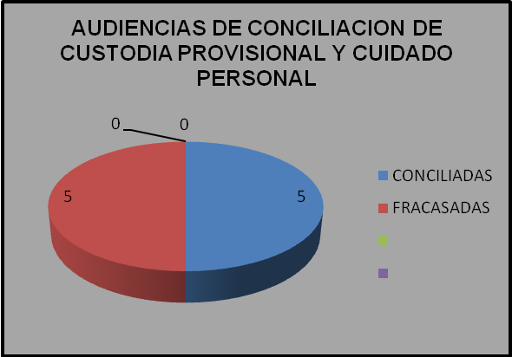
COMISARIA DE FAMILIA
MUNICIPAL 2012
AUDIENCIAS DE CONCILIACION DE CUSTODIA PROVISIONAL Y CUIDADO PERSONAL: 10
CONCILIADAS | 5
FRACASADAS | 5
INFORME DE GESTIÓN
A
LCALDIA DE GACHALA GLORIA EMILSEN DAZA URREGO
SECRETARIA GENERAL Y DE GOBIERNO

Slide 19
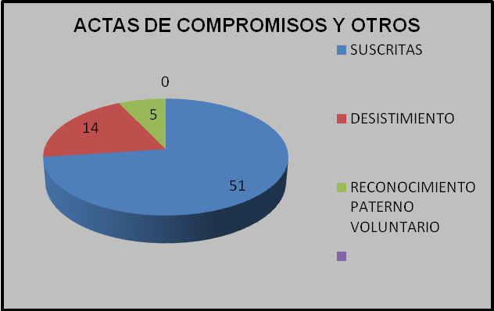
COMISARIA DE FAMILIA
MUNICIPAL 2012
ACTAS DE COMPROMISOS 51 Y OTROS
SUSCRITAS | 51
DESISTIMIENTO | 14
RECONOCIMIENTO PATERNO VOLUNTARIO | 5
INFORME DE GESTIÓN
A
LCALDIA DE GACHALA GLORIA EMILSEN DAZA URREGO
SECRETARIA GENERAL Y DE GOBIERNO

Slide 20
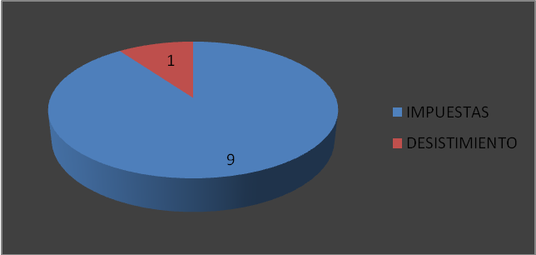
COMISARIA DE FAMILIA
MUNICIPAL 2012
MEDIDAS DE PROTECCION: 10
IMPUESTAS | 9
DESISTIMIENTO | 1
INFORME DE GESTIÓN
A
LCALDIA DE GACHALA GLORIA EMILSEN DAZA URREGO
SECRETARIA GENERAL Y DE GOBIERNO

Slide 21
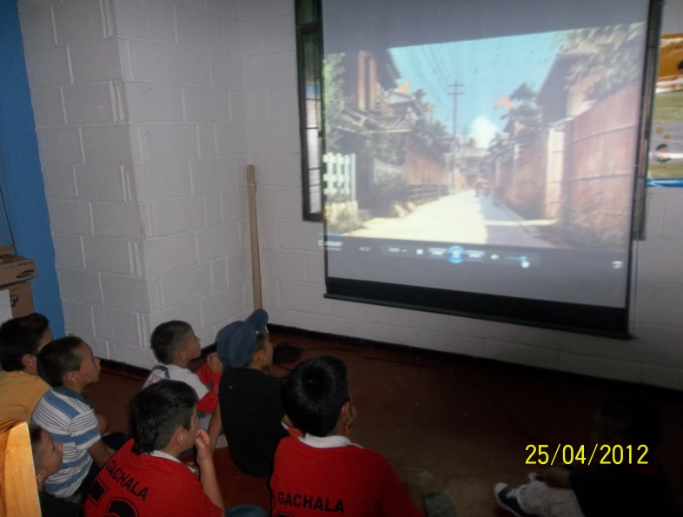
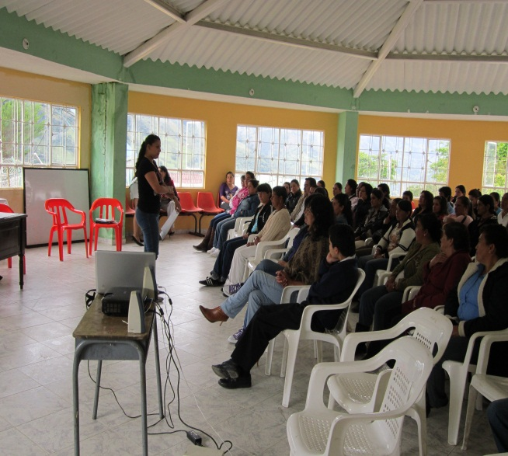
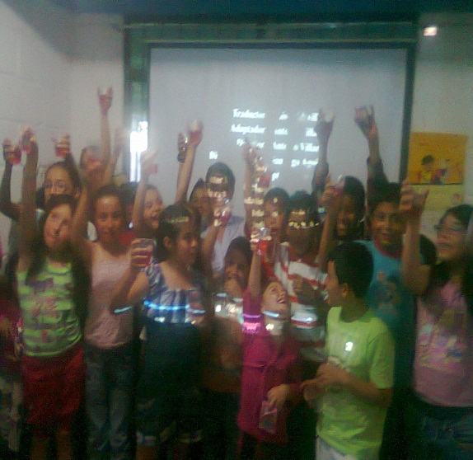
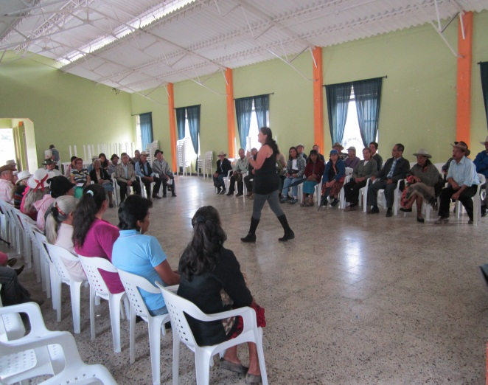
MUNICIPAL 2012
INFORME DE GESTIÓN
A
LCALDIA DE GACHALA GLORIA EMILSEN DAZA URREGO
SECRETARIA GENERAL Y DE GOBIERNO

Slide 22
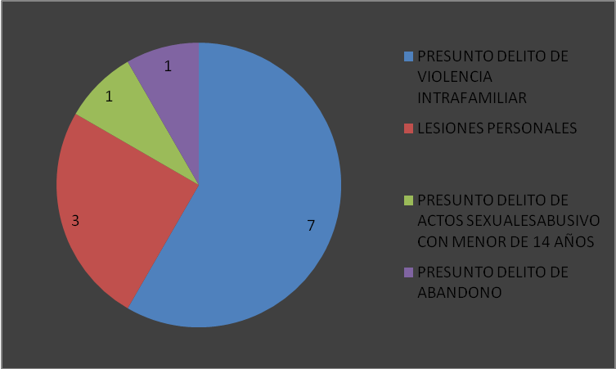
COMISARIA DE FAMILIA
MUNICIPAL 2012
DENUNCIA ANTE LA FISCALIA 12
PRESUNTO DELITO DE VIOLENCIA INTRAFAMILIAR | 7
LESIONES PERSONALES | 3
PRESUNTO DELITO DE ACTOS SEXUALESABUSIVO CON MENOR DE 14 AÑOS | 1
PRESUNTO DELITO DE ABANDONO | 1
INFORME DE GESTIÓN
A
LCALDIA DE GACHALA GLORIA EMILSEN DAZA URREGO
SECRETARIA GENERAL Y DE GOBIERNO

Slide 23
COMISARIA DE FAMILIA
MUNICIPAL 2012
REGISTRO DE ASISTENCIA AL DESPACHO
USUARIOS DESDE ENERO HASTA LA FECHA | 527
INFORME DE GESTIÓN
A
LCALDIA DE GACHALA GLORIA EMILSEN DAZA URREGO
SECRETARIA GENERAL Y DE GOBIERNO

Slide 24
CAMPAÑAS DE PREVENCIÓN Y SENSIBILIZACIÓN
Trabajo de campo
Por parte del equipo interdisciplinario de la Comisaría de Familia se han adelantado diferentes visitas al sector urbano y rural del Municipio de Gachalá tales como: Vereda Rionegro, Escobal, la Diana, tena, Murca, Minas de Yeso, Guarumal, entre otros, con el objeto de realizar verificación de derechos, visitas domiciliarias y atención terapéutica.
Violencia intrafamiliar
Con el apoyo de la Emisora Farallones Stereo se han emprendido varias acciones encaminadas al fortalecimiento de los derechos de las mujeres que han sido víctimas de este flageló que está tocado todas las esferas del municipio de manera indiscriminada.
MUNICIPAL 2012
INFORME DE GESTIÓN
A
LCALDIA DE GACHALA GLORIA EMILSEN DAZA URREGO
SECRETARIA GENERAL Y DE GOBIERNO

Slide 25
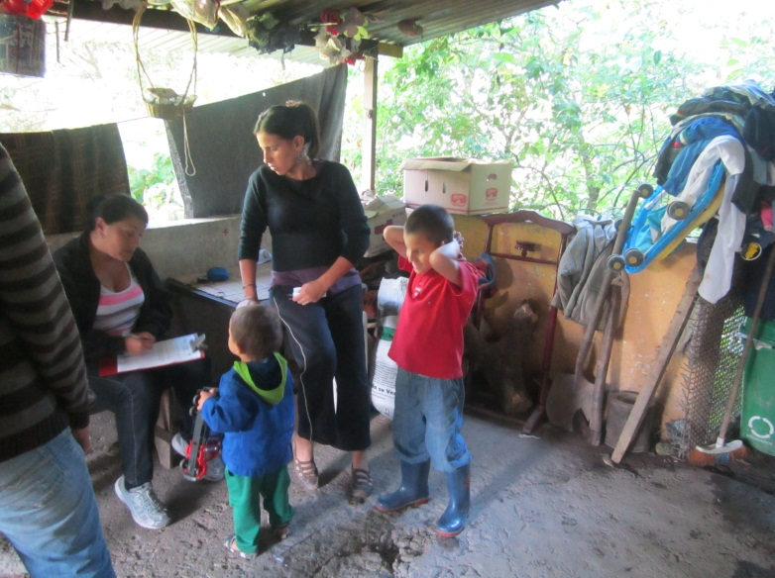
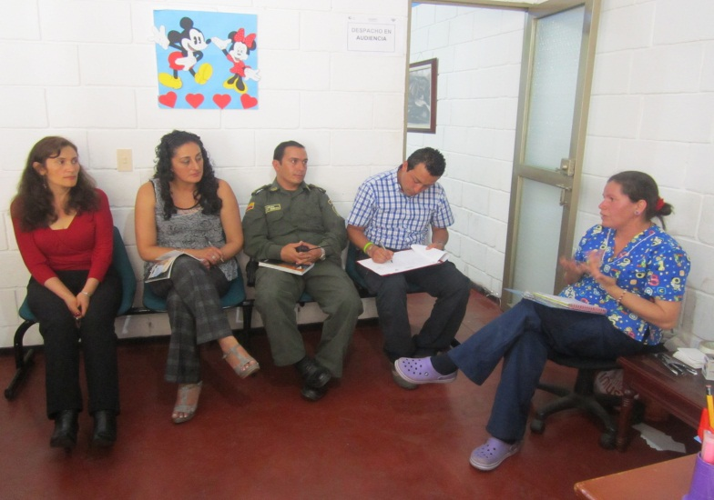
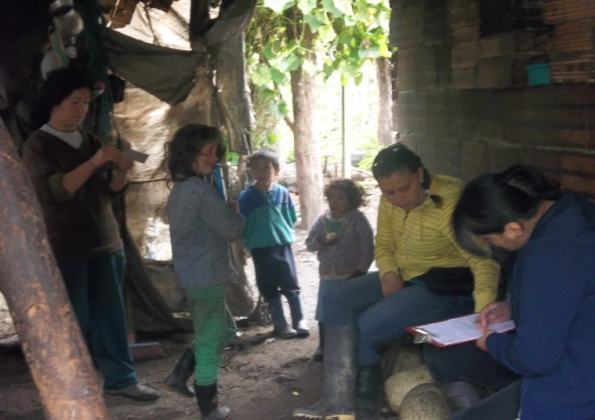
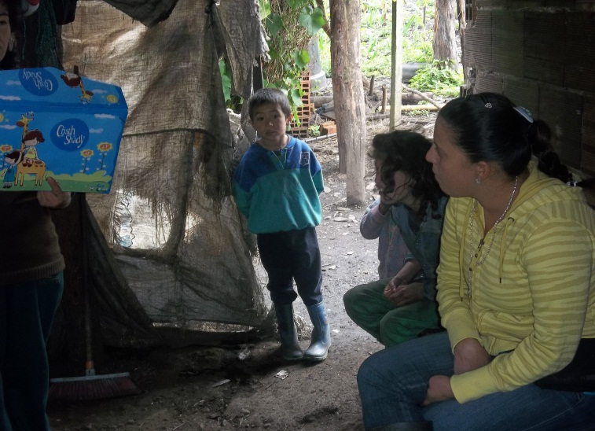
MUNICIPAL 2012
INFORME DE GESTIÓN
A
LCALDIA DE GACHALA GLORIA EMILSEN DAZA URREGO
SECRETARIA GENERAL Y DE GOBIERNO

Slide 26
SECTOR
ADMINISTRATIVO
El Concejo Municipal mediante acuerdo No 020 de 2010, estableció la Estructura administrativa del municipio la cual quedo conformada así:
MUNICIPAL 2012
INFORME DE GESTIÓN
A
LCALDIA DE GACHALA GLORIA EMILSEN DAZA URREGO
SECRETARIA GENERAL Y DE GOBIERNO

Slide 27
SECTOR
ADMINISTRATIVO
PLANTA DE PERSONAL
MUNICIPAL 2012
LIBRE NOMBRAMIENTO Y REMOSION | 8
PROVISIONALIDAD | 11
PRESTACIÓN DE SERVICIOS | 57
CARRRERA ADMINISTRATIVA | 11
TOTAL EMPLEADOS | 87
ADMINISTRACION CENTRAL
INFORME DE GESTIÓN
En relación a la Planta de Personal actualmente se encuentra vacante 2 cargos: Comisario de Familia y Trabajadora Social, de igual manera se remitió a la CNSC disponibilidad presupuestal con el fin de hacer uso de lista de elegibles de acuerdo a comunicación enviada por la CNSC para proveer varios de los cargos provisionales con que cuenta actualmente la Planta de Personal.
A
LCALDIA DE GACHALA GLORIA EMILSEN DAZA URREGO
SECRETARIA GENERAL Y DE GOBIERNO

Slide 28
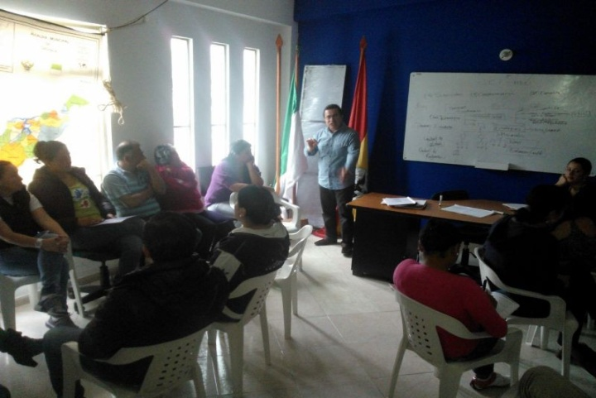
SECTOR
ADMINISTRATIVO
CAPACITACION
MUNICIPAL 2012
Dentro de las capacitaciones realizadas se llevaron a cabo la socialización sobre la estructura y componentes del Meci 1000:2005 dirigida a todo el personal que labora con el Municipio, de igual manera se solicito al Sena capacitación para personal Alcaldía Municipal de Gachalá en temas relacionado a:
Manejo de Archivos y Tablas de Retención Documental
Sistemas de Gestión de Calidad
Manejo de Planta de Tratamiento de Agua Potable
Ofimática básica
Salud Ocupacional
Redacción y ortografía
Atención al Usuario
INFORME DE GESTIÓN
A
LCALDIA DE GACHALA GLORIA EMILSEN DAZA URREGO
SECRETARIA GENERAL Y DE GOBIERNO

Slide 29
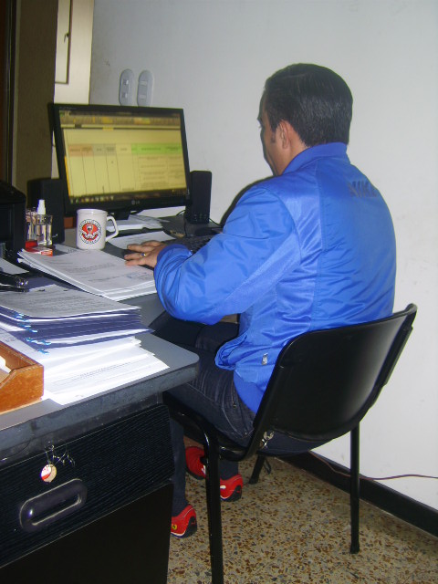
SECTOR
ADMINISTRATIVO
SALUD OCUPACIONAL
MUNICIPAL 2012
Fueron nombrados los nuevos integrantes del Comité Paritario de Salud, de igual manera en el mes de Septiembre de 2012 hubo visita por parte de la ARP Positiva en donde se reviso la documentación existente en relación al COPASO y se realizaron unas recomendaciones las cuales se deben poner en práctica para la próxima visita.
INFORME DE GESTIÓN
A
LCALDIA DE GACHALA GLORIA EMILSEN DAZA URREGO
SECRETARIA GENERAL Y DE GOBIERNO

Slide 30

SECTOR
ADMINISTRATIVO
BIENESTAR SOCIAL
MUNICIPAL 2012
Se ejecutaron las siguientes actividades:
Celebración día de la mujer,
Día de la Secretaria
Se espera realizar una actividad para el fin de año con todo el personal.
INFORME DE GESTIÓN
A
LCALDIA DE GACHALA GLORIA EMILSEN DAZA URREGO
SECRETARIA GENERAL Y DE GOBIERNO

Slide 31

SECTOR
ADMINISTRATIVO
  COMITÉ DE CONVIVENCIAL LABORAL
MUNICIPAL 2012
El Municipio realizó la conformación del Comité de Convivencia Laboral de acuerdo a lo establecido a la Ley 1010 del 23 de enero de 2006 y sus resoluciones No 00000652 y 00001356 de 2012 del Ministerio de Trabajo.
INFORME DE GESTIÓN
A
LCALDIA DE GACHALA GLORIA EMILSEN DAZA URREGO
SECRETARIA GENERAL Y DE GOBIERNO

Slide 32


SECTOR
ADMINISTRATIVO
PASIVOCOL
MUNICIPAL 2012
El Municipio ha hecho aportes al Fondo Territorial de Pensiones (FONPEP), con el fin de garantizar el bono pensional de aquellos trabajadores que prestaron sus servicios al Municipio. El municipio debe de estar presentado unos informes de acuerdo al calendario que el fondo a establecido, a la fecha los informes se encuentran al día, la persona que se designo para que apoyara este proceso y recibió la capacitación del manejo del software es el funcionario Fernando Carranza.
INFORME DE GESTIÓN
A
LCALDIA DE GACHALA GLORIA EMILSEN DAZA URREGO
SECRETARIA GENERAL Y DE GOBIERNO

Slide 33


SECTOR
ADMINISTRATIVO
  INFORMES PRESENTADOS
MUNICIPAL 2012
Contraloría de Cundinamarca. Rendición de cuentas de contratación correspondientes a cada bimestre, la cual debe ser diligenciada a través de la pagina web www.contraloriadecundinamarca.gov.co/rendicuentas
Se apoyo la presentación del informe y actualización a Pasivocol.
Se apoya a la Secretaria de Planeación para la presentación de informes
al Departamento Administrativo de la Función Pública relacionados con el MECI, y planta de personal.
Se presentan informes periódicos relacionados con los Centros de Belleza del Municipio a la Secretaria de Salud del Departamento, fusión asignada a la Inspección de Policía Urbana.
INFORME DE GESTIÓN
A
LCALDIA DE GACHALA GLORIA EMILSEN DAZA URREGO
SECRETARIA GENERAL Y DE GOBIERNO

Slide 34
SECTOR
ADMINISTRATIVO
  INFORMES PRESENTADOS
MUNICIPAL 2012
Se remitió información semestral a la CNSC de acuerdo al convenio que suscribió esta entidad con la Contraloría General de la República relacionada a la conformación de la planta de personal, el numero de empleos de la misma y el número de servidores públicos y contratistas vinculados.
Informe al Ministerio del Interior y Justicia como a la Secretaria de Gobierno del Departamento de Cundinamarca relacionada al orden público del Municipio dando cumplimiento a lo establecido por estas entidades en cuanto a este tema.
Se entrego informes relacionados a la población desplazada y victimas del conflicto armado a la Gobernación de Cundinamarca, como los documentos de soporte de conformación del Consejo Municipal de Justicia Transicional y PIU, entre otros.
INFORME DE GESTIÓN
A
LCALDIA DE GACHALA GLORIA EMILSEN DAZA URREGO
SECRETARIA GENERAL Y DE GOBIERNO

Slide 35

SECTOR
ADMINISTRATIVO
PROCESOS JURÍDICOS Y DEUDAS PRESUNTAS DEL MUNICIPIO
MUNICIPAL 2012
Identificación del proceso | Clase de proceso
 |  | Funcionario interno | Valor |  | Tiempo de duración | Observaciones
ENERGIA ELECTRICA DE CUNDINAMARCA |  | SECRETARIA GOBIERNO | $380.000.000 APROXIMADAMENTE |  | PAGO ALUMBRADO PUBLICO, Se ha dialogado con el fin de obtener acuerdo de pago. | Se realizo acuerdo de pago con al EEC y como consecuencia se restableció el servicio de energía en el Municipio.
ISIDRO SANTOS GUTIERREZ | PRCESO JUZGADO DE ZIPAQUIRA | Sec Gobierno | $6.577.926 |  | Fallo definitivo, a la fecha esta pendiente realizar el respectivo pago. JUZGADO ADMSINITRATIVO DE ZIPAQUIRA | Hubo fallo definitivo y a la fecha se adelanta acuerdo de pago.
MABVING ing JOSUE MORALES | Solicitud Pago interventoría relacionada con el contrato No 248-2004. Convenio 001 de 2004 Construcción 1361 mts de vivienda. |  | $34.968.000 |  | No se ha hecho ningún acuerdo no se conoce que exista procesos alguno, Solamente se han recibido peticiones para que el municipio efectué el pago. | El proceso se encuentra archivado
2001-3009- RODRIGO HELI ALVARADO MORENO | NULIDAD Y RESTABLECIMIENTO DEL DERECHO |  | Por definir cuantía |  | Proceso que cursa desde el año 2001 presentaron alegatos finales de conclusión A la fecha no se conoce fallo. JUZGADO ADMSINITRATIVO DE ZIPAQUIRA | El proceso se encuentra archivado
INFORME DE GESTIÓN
A
LCALDIA DE GACHALA GLORIA EMILSEN DAZA URREGO
SECRETARIA GENERAL Y DE GOBIERNO

Slide 36
SECTOR
ADMINISTRATIVO
PROCESOS JURÍDICOS Y DEUDAS PRESUNTAS DEL MUNICIPIO
MUNICIPAL 2012
2006-01558 NIDIA CONSTANZA LEGUIZAMO | Acción popular |  | $ | FALLO DEFINITIVO NEGO insensivo y ordena que el municipio debe capacitar el personal que labore en la planta, , JUZGADO ADMSINITRATIVO DE ZIPAQUIRA
2008-00234- JOSE RODOLFO BEJARANO | EJECUTIVO |  | PRETENCION 6.500.000 | A la fecha se encuentra al Despacho para liquidación final del crédito por parte del JUZGADO ADMSINITRATIVO DE ZIPAQUIRA
2007-00131- COOPMUNICIPIOS EN LIQUIDACION | EJECUTIVO |  | FALLO DEFINITIVO 155.930.258.43 | A la fecha se está a la espera que el Juzgado fije fecha para la Audiencia de Conciliación con el fin de realizar acuerdo de pago.
2011-007-COOPMUNICIPIO EN LIQUIDACION | EJECUTIVO |  | FALLO DEFINITIVO $31.500.000 | A la fecha se está a la espera que el Juzgado fije fecha para la Audiencia de Conciliación con el fin de realizar acuerdo de pago
INFORME DE GESTIÓN
A
LCALDIA DE GACHALA GLORIA EMILSEN DAZA URREGO
SECRETARIA GENERAL Y DE GOBIERNO

Slide 37
SECTOR
ADMINISTRATIVO
PROCESOS JURÍDICOS Y DEUDAS PRESUNTAS DEL MUNICIPIO
MUNICIPAL 2012
2006-01223-01- HENRY MAURICIO CARDENAS MORALES | CONTRACTUAL |  | $21,990,000 | PROCESO QUE CURSA DESDE EL AÑO 2007 | Se encuentra archivado
2005-01201-01- EVERGITO MANUEL ARISTIZABAL SALGADO | ACCION DE REPARACION DIRECTA |  | $72,725,000 | PROCESO CURSA DESDE EL AÑO 2005, | Se encuentra archivado
2007-00325- JESUS TENORIO PERLAZA | ACCION POPULAR |  | $ 4,969,000 | PROCESO CURSA DESDE EL AÑO 2007 EL JUZGADO ORDENO ABRIR PRUEBAS
2006-01071- ADRIANA CHAVARRO BUITRAGO | Acción popular |  | $4,969,000 | PROCESO CURSA DESDE EL AÑO 2006 | Se encuentra archivado
2005-02089- NELSY YANIRA MATALLANO CUERVO | ACCION POPULAR |  | $4,969,000 | PROCESO CURSA DESDE EL AÑO 2005 | Se encuentra archivado
2005-01613-00 GERARDO ALBERTO MOLINA | ACCION DE REPARACION DIRECTA |  | $49,700,000 | PROCESO CURSA DESDE EL AÑO 2005 | Se encuentra archivado
INFORME DE GESTIÓN
A
LCALDIA DE GACHALA GLORIA EMILSEN DAZA URREGO
SECRETARIA GENERAL Y DE GOBIERNO

Slide 38
SECTOR
ADMINISTRATIVO
PROCESOS JURÍDICOS Y DEUDAS PRESUNTAS DEL MUNICIPIO
MUNICIPAL 2012
2006-01323 DUVIER ALIRIO GOMEZ TORO | ACCION POPULAR |  | 0 | FALLO A FAVOR DEL MUNICIPIO
CAJANAL | Cuotas partes pensiónales |  | $ 16.594.026 | Actualmente se adelanta acuerdo de pago
1998-0129601-ALFONSO GUTIERREZ | ACCION CONTRACTUAL |  | $493,000,000, PRESUNTO VALOR INDEXADO, la PRETENSIÓN INICIAL DE LA DEMANDA FUE DE $179.000.000 | PROCESO DESDE EL AÑO 1998 ACTUALMENTE SE ENCUENTRA AL DESPACHO PARA FALLO EN EL CONSEJO DE ESTADO
CARMEN GUTIERREZ | ACCION DE REPARACION DIRECTA |  | $28,000,000 | FALLO DEFINITIVO Y EXONERO AL MUNICIPIO DE RESPONSABILIDAD
2000-01134- ASESORAMOS S.C.A DR PEDRO BERMÚDEZ | ACCION CONTRACTUAL |  | $10,630,000 | PROCESO CURSA DESDE EL AÑO 2000 ESTA PARA FALLO EN EL CONSEJO DE ESTADO
CUOTA PARTE PENSIONAL BANCO AGRARIO | $35,000,000 |  |  | Actualmente se solicito información sobre la posible deuda con esa entidad con el fin de tomar las medidas legales a que haya lugar.
INFORME DE GESTIÓN
A
LCALDIA DE GACHALA GLORIA EMILSEN DAZA URREGO
SECRETARIA GENERAL Y DE GOBIERNO

Slide 39
SECTOR
ADMINISTRATIVO
PROCESOS JURÍDICOS Y DEUDAS PRESUNTAS DEL MUNICIPIO
MUNICIPAL 2012
CUOTA PARTE PENSIONAL ISS | COBRO COACTIVO |  | 2.674.598, BONO PENSIONAL | El Municipio realizo el respectivo pago por el mencionado concepto
Proceso No 009-0096-LEIDA DIAZ GUASCA | REPARACION DIRECTA |  | $61,449,284 | El proceso fue apelado y se encuentra en el Tribunal de Cundinamarca
NELSON EVELIO REYES DUARTE PROCESO No 2008-0301 | ORDINARIO LABORAL |  | Demanda AL MUNICIPIO EN SOLIDARIDAD, POR PRESTACIONES SOCIALES. El municipio adelanto un contrato con la cooperativa Coopmunicol LTDA Y AL PARECER NO PAGO LAS PRESTACIONE SOCIALES. | El fallo exonera al Municipio
Gobernación de Cundinamarca | Cobro coactivo de cuotas partes pensionales |  | $18.712.321 | Actualmente se esta recopilando la información para ver el estado en que se encuentra el proceso
INSTITUTO COLOMBIANO DE BIENESTAR FAMILIAR, | ICBF, SOLICITO PAGO |  | VALOR DEUDA , S 3.366.910, SE DEBE ADELANTAR EL RESPECTIVO PAGO, CON EL FIN DE EVITAR UNA POSIBLE SANCIÓN, | Se envió oficio para enviar acuerdo de pago
INFORME DE GESTIÓN
A
LCALDIA DE GACHALA GLORIA EMILSEN DAZA URREGO
SECRETARIA GENERAL Y DE GOBIERNO

Slide 40
SECTOR
ADMINISTRATIVO
PROCESOS JURÍDICOS Y DEUDAS PRESUNTAS DEL MUNICIPIO
MUNICIPAL 2012
En relación al declaratoria del siniestro del contrato No 230 de 2008 la Aseguradora en el mes de Enero de 2012 reintegro al Municipio el valor girado como anticipo al contratista Fredy Molina por lo tanto el Municipio en este caso no perdió los recursos.
En relación contrato No 167 de 2007, firmado con construcciones franjo ltda, el cual está en proceso de liquidación unilateral, actualmente se adelanta revisión del mismo con el fin de buscar una posible conciliación o en su defecto iniciar las acciones legales a que haya lugar por incumplimiento.
INFORME DE GESTIÓN
A
LCALDIA DE GACHALA GLORIA EMILSEN DAZA URREGO
SECRETARIA GENERAL Y DE GOBIERNO

Slide 41

SECTOR
APOYO ADMINISTRATIVO
MUNICIPAL 2012
INFORME DE GESTIÓN
COMODATOS HOSPITAL: Teniendo en cuenta que la ley 715 del 2001, la ley 1122 no permite que los Municipios que no estén certificados para prestar los servicios en salud no pueden presentar el servicio de manera directa, por lo tanto le corresponde la prestación del servicio al Departamento, teniendo en cuenta lo anterior se ha proyectado la elaboración de los contratos de Comodato del Centro de Salud del área urbana y de la ambulancia , actualmente se han hecho algunas reuniones con el Hospital para llevar a cabo la firma de los respectivos comodatos.
A
LCALDIA DE GACHALA GLORIA EMILSEN DAZA URREGO
SECRETARIA GENERAL Y DE GOBIERNO

Slide 42
SECTOR
APOYO ADMINISTRATIVO
MUNICIPAL 2012
De igual manera durante el transcurso de la presente vigencia se firmaron los siguientes comodatos: * Batallón Energético y Vial No 13 cuyo objeto fue la entrega a título de comodato o préstamo una motocicleta Honda.
ONG Corpromea cuyo objeto es entrega de ocho plataformas en varilla y base en madera con el fin de desarrollar actividades propias del proyecto productivo Acuipes Cun -005 aprovechamientos de recursos hídricos para el cultivo de trucha y tilapa a realizarse en el embalse el Guavio.
ARRENDAMIENTOS: El Municipio realizo un nuevo contrato de arrendamiento del centro vacacional el Jazmín en donde funcionan las cabañas, este documento reposa en la oficina de contratación que se designo para que adelantara los procesos de contratación. Así mismo se realizo el contrato de arrendamiento del Kiosco como de la Plaza de Ferias.
INFORME DE GESTIÓN
A
LCALDIA DE GACHALA GLORIA EMILSEN DAZA URREGO
SECRETARIA GENERAL Y DE GOBIERNO

Slide 43



SECTOR
APOYO ADMINISTRATIVO
MUNICIPAL 2012
AYUDAS PARA GASTOS FÚNEBRES. El Municipio para el presente año conto con recursos, destinados al apoyo de aquellas personas de escasos recursos que sufrieron el fallecimiento de un ser querido, y con base en este y en cumplimiento al Decreto 1333 de 1986 se efectuaron pagos por concepto de apoyo a gastos fúnebres.
APOYO A LAS DIFERENTES DEPENDENCIAS DEL MUNICIPIO: Se prestó apoyo jurídico y se realizo acompañamiento a reuniones programadas por las dependencias de la administración.
INFORME DE GESTIÓN
A
LCALDIA DE GACHALA GLORIA EMILSEN DAZA URREGO
SECRETARIA GENERAL Y DE GOBIERNO

Slide 44


SECTOR
APOYO ADMINISTRATIVO
MUNICIPAL 2012
ACOMPAÑAMIENTO A JUNTAS DE ACCIÓN COMUNAL: Se convoco a reunión con el fin de tratar temas inherentes a la elección de las nuevas Juntas de Acción Comunal.
OTRAS ACTUACIONES ADMINISTRATIVAS:
Proyectar actos administrativos (Decretos y Resoluciones).
Emitir conceptos jurídicos a las diferentes dependencias de la administración.
Se realizaron reuniones con el sector Minero del Municipio, las fuerzas de seguridad (Policía) y entidades ambientales Corpoguavio en donde se realizaron visitas a algunas de las minas de la jurisdicción del Municipio a fin de verificar si se encontraban ejerciendo alguna actividad de tipo minero para proceder al respectivo cierre.
Se ha apoyado en el seguimiento al Plan de Mejoramiento aprobado por la Contraloría Departamental correspondiente a la vigencia 2010
En relación al manejo del Archivo Municipal se remitió las tablas de retención documental con sus soportes al Archivo Departamental con el fin de realizar la respectiva revisión y corrección de las mismas.
INFORME DE GESTIÓN
A
LCALDIA DE GACHALA GLORIA EMILSEN DAZA URREGO
SECRETARIA GENERAL Y DE GOBIERNO

Slide 45
PROSPERIDAD Y SEGURIDAD ALIMENTARIA
INFORME DE GESTIÓN
SECRETARIA DE HACIENDA
PERIODO
ENERO A NOVIEMBRE 30 DE 2012
MUNICIPAL 2012
INFORME DE GESTIÓN
A
LCALDIA DE GACHALA Para seguir sirviendo !!!

Slide 46
MUNICIPAL 2012
INFORME DE GESTIÓN
Dr. LUIS ERNESTO MORENO MORENO
SECRETARIO DE HACIENDA
A
LCALDIA DE GACHALA Para seguir sirviendo !!!

Slide 47
MUNICIPAL 2012
PRESUPUESTO INGRESOS TOTALES
Para el año 2012 el Municipio de Gachalá, comenzó con un Estimado Inicial de $7.866 millones. A Septiembre 30 de 2.012 esta cifra ha aumentado en un 34,29% pasando a $10.564 millones lo que significan $2.698 millones de incremento. Esto como consecuencia
de un aumento en los Ingresos Tributarios de $65 Millones, en las Transferencias de $417 Millones, en los Ingresos de Capital de $126 Millones, en el Fondo de Salud de $503 Millones y por Reservas Presupuestales $1.586 Millones.
INFORME DE GESTIÓN
A
LCALDIA DE GACHALA LUIS ERNESTO MORENO MORENO
SECRETARIO DE HACIENDA

Slide 48
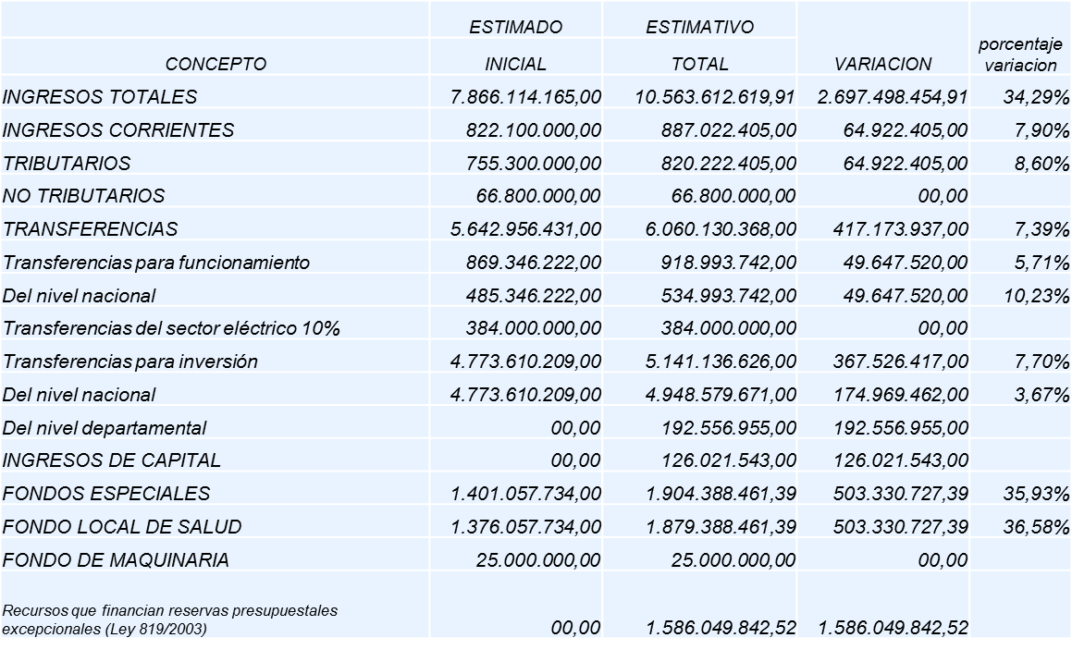
A continuación se presenta un cuadro con el detalle de las cifras mencionadas anteriormente.
MUNICIPAL 2012
INFORME DE GESTIÓN
A
LCALDIA DE GACHALA LUIS ERNESTO MORENO MORENO
SECRETARIO DE HACIENDA

Slide 49
MUNICIPAL 2012
A Septiembre 30 de 2.012 se observa un porcentaje de cumplimiento del 74%, el cual estaría dentro de lo presupuesto si tenemos en cuenta que el porcentaje de tiempo transcurrido hasta Septiembre 30 es del 75%.
Los Ingresos Corrientes se han ejecutado en un 84% lo cual significa que existe un alto de porcentaje de cumplimiento para la meta establecida para el año 2.012 de $887 Millones. Esto gracias a las gestiones que se han venido adelantando por parte de esta Secretaría en lo que va transcurrido del presente año.
A continuación se presenta el detalle de lo EJECUTADO contra lo PRESUPUESTADO durante el período comprendido entre el 1º. De Enero y el 30 de Septiembre del año 2.012.
INFORME DE GESTIÓN
A
LCALDIA DE GACHALA LUIS ERNESTO MORENO MORENO
SECRETARIO DE HACIENDA

Slide 50
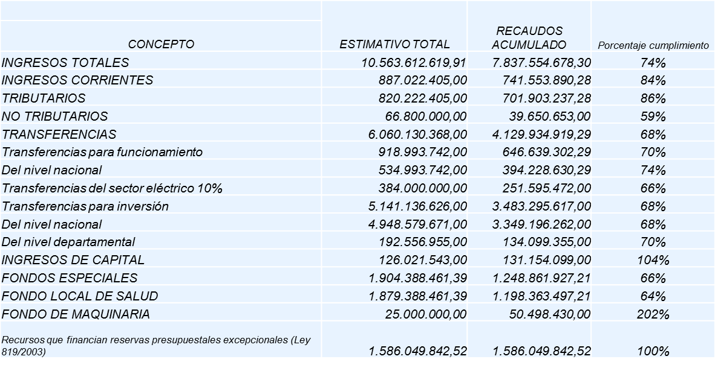
MUNICIPAL 2012
INFORME DE GESTIÓN
A
LCALDIA DE GACHALA LUIS ERNESTO MORENO MORENO
SECRETARIO DE HACIENDA

Slide 51
Situación Actual
Se están iniciando Procesos de Cobro Persuasivo con respecto a los Impuestos Predial e Industria y Comercio y su Complementario de Avisos y Tableros con el fin de crear Cultura Tributaria.
Cual será el futuro?
Crear conciencia Tributaria para el pago de Tributos Generales como Predial, Industria y Comercio y su Complementario de Avisos y Tableros, Licencias de Construcción, Guías de Movilización de Ganado, Ocupación de Espacio Público, entre otros.
Disminuir la Cartera pendiente por pagar de Impuesto Predial e Industria y comercio y su Complementario de Avisos y Tableros.
Iniciar los Procesos de Cobro Coactivo.
MUNICIPAL 2012
INFORME DE GESTIÓN
A
LCALDIA DE GACHALA LUIS ERNESTO MORENO MORENO
SECRETARIO DE HACIENDA

Slide 52
PRESUPUESTO GASTOS DE FUNCIONAMIENTO , SERVICIO A LA DEUDA E INVERSION.
Gastos de Funcionamiento.
Para los Gastos de Funcionamiento se efectuó una apropiación inicial de $1.131 Millones. A Septiembre 30 de 2.012 se ha incrementado esta cifra en la suma de $143 Millones ascendiendo a la suma de $1.275 Millones.
El detalle de la distribución de estos recursos por Sectores de los componentes de la administración, se puede observar en la tabla que sigue a continuación:
MUNICIPAL 2012
INFORME DE GESTIÓN
A
LCALDIA DE GACHALA LUIS ERNESTO MORENO MORENO
SECRETARIO DE HACIENDA

Slide 53
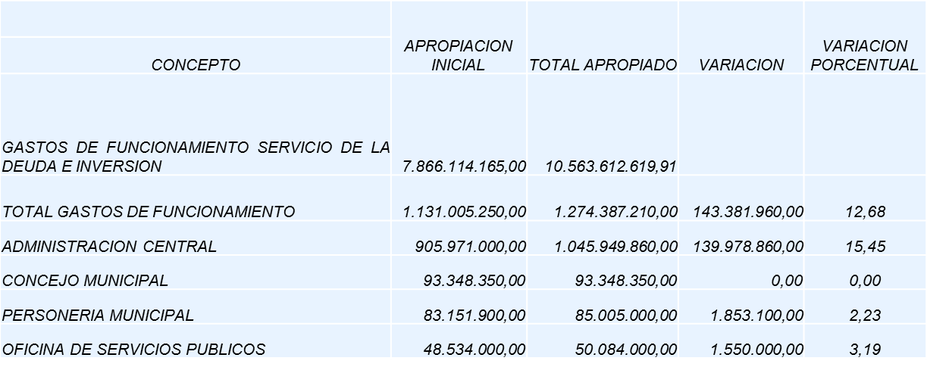
MUNICIPAL 2012
INFORME DE GESTIÓN
A
LCALDIA DE GACHALA LUIS ERNESTO MORENO MORENO
SECRETARIO DE HACIENDA

Slide 54
MUNICIPAL 2012
SERVICIO A LA DEUDA
Dentro de este concepto se deben incluir los empréstitos adquiridos por la Administración Municipal de Gachalá al Sector Financiero Público y/o Privado. La Alcaldía Municipal de Gachalá no tiene deudas pendientes por este concepto.
GASTOS DE INVERSION
Al analizar el Sector de GASTOS DE INVERSION debemos dejar constancia de que el comportamiento de este Sector es ATIPICO ya que durante la presente vigencia por ser el inicio de un nuevo período de Gobierno, 2.012-2,015,, se debe implementar un nuevo PLAN DE DESARROLLO y como es conocido por ustedes este se denomina
INFORME DE GESTIÓN
A
LCALDIA DE GACHALA LUIS ERNESTO MORENO MORENO
SECRETARIO DE HACIENDA

Slide 55
MUNICIPAL 2012
Una vez realizada la Armonización Presupuestal, la cual consiste en encadenar los Programas, Proyectos establecidos en el Plan de Desarrollo «PROSPERIDAD Y SEGURIDAD ALIMENTARIA dentro del PLAN PRESUPUESTAL, se detalla a continuación las cifras tanto presupuestadas inicialmente como las ajustadas de acuerdo con la Armonización mencionada y con las gestiones adelantadas para el desarrollo de los mismos:
INFORME DE GESTIÓN
A
LCALDIA DE GACHALA LUIS ERNESTO MORENO MORENO
SECRETARIO DE HACIENDA

Slide 56
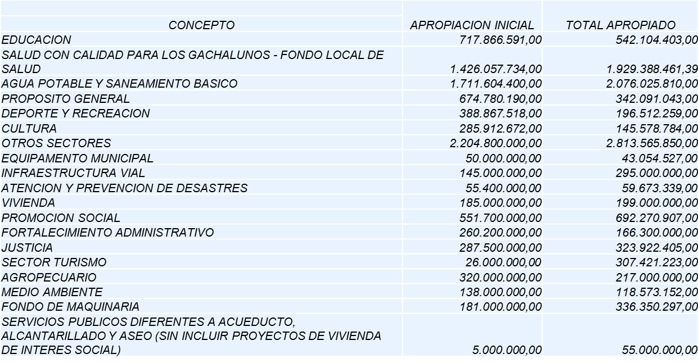
MUNICIPAL 2012
INFORME DE GESTIÓN
A
LCALDIA DE GACHALA LUIS ERNESTO MORENO MORENO
SECRETARIO DE HACIENDA

Slide 57
CONCLUSIONES
Con la participación de la Ciudadanía Gachaluna para incrementar los ingresos tributarios, se logrará un mejor desarrollo y posicionamiento del Municipio.
Se hace necesario incrementar los avalúos catastrales para tener una mejor proyección del Municipio a nivel Departamental y Nacional.
La proyección del Municipio del Gachalá, en la REGION DEL GUAVIO, en el DEPARTAMENTO y la NACION como una de las promesas dentro del sector AGRO ECO TURÍSTICO incrementará los INGRESOS y traerá beneficios al Municipio y a la Ciudadanía en general.
CONTRIBUYA CON EL PAGO OPORTUNO DE SUS OBLIGACIONES TRIBUTARIAS.
MUNICIPAL 2012
INFORME DE GESTIÓN
A
LCALDIA DE GACHALA LUIS ERNESTO MORENO MORENO
SECRETARIO DE HACIENDA

Slide 58
MUNICIPAL 2012
INFORME DE GESTIÓN
SECRETARIA DE DESARROLLO SOCIAL
PERIODO
ENERO A NOVIEMBRE 30 DE 2012
INFORME DE GESTIÓN
A
LCALDIA DE GACHALA Para seguir sirviendo !!!

Slide 59
MUNICIPAL 2012
Ing. LINA MARCELA RODRIGUEZ ROMERO
SECRETARIA DE DESARROLLO SOCIAL
INFORME DE GESTIÓN
A
LCALDIA DE GACHALA Para seguir sirviendo !!!

Slide 60
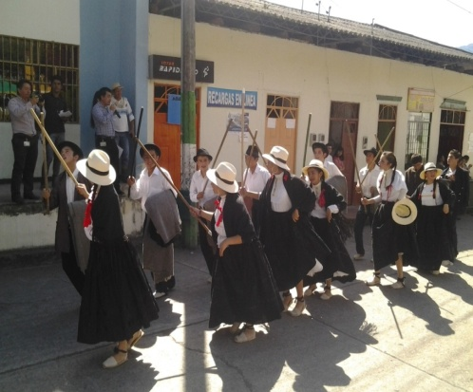
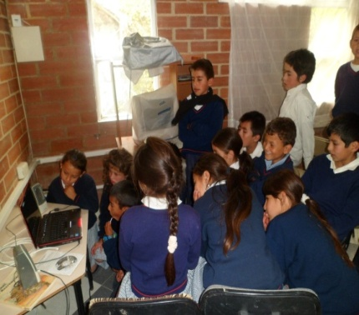
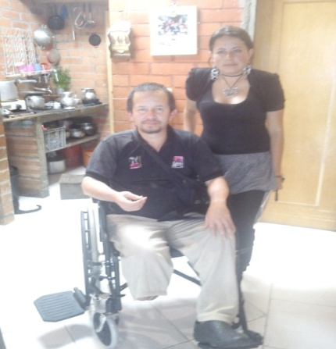

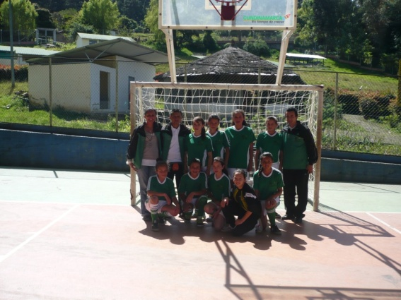
MUNICIPAL 2012
INFORME DE GESTIÓN
A
LCALDIA DE GACHALA LINA MARCELA RODRIGUEZ R.
SECRETARIA DE DESARROLLO SOCIAL

